Slide 1
Proyecto Joda-Time
VVS: PRÁCTICA DE VALIDACIÓN DE SOFTWARE
CURSO 2018-19

Slide 2
Práctica realidad por:
Saínza Toledano Franco – login: sainza.toledano

Slide 3
Descripción del proyecto elegido (I)
El proyecto elegido es Joda-Time, una librería que provee de un reemplazo para las clases Java de fechas y tiempos. A través de una API, es posible utilizar diferentes tipos de calendarios. Además, cuenta con soporte para zonas horarias, duraciones, formateo y parseado de fechas.
Tecnologías: Proyecto Maven en lenguaje Java
Tamaño: Proyecto grande, con más de 60000 líneas de código (53MB)
Estado: El proyecto sigue activo. Su versión actual es la 2.10.1

Slide 4
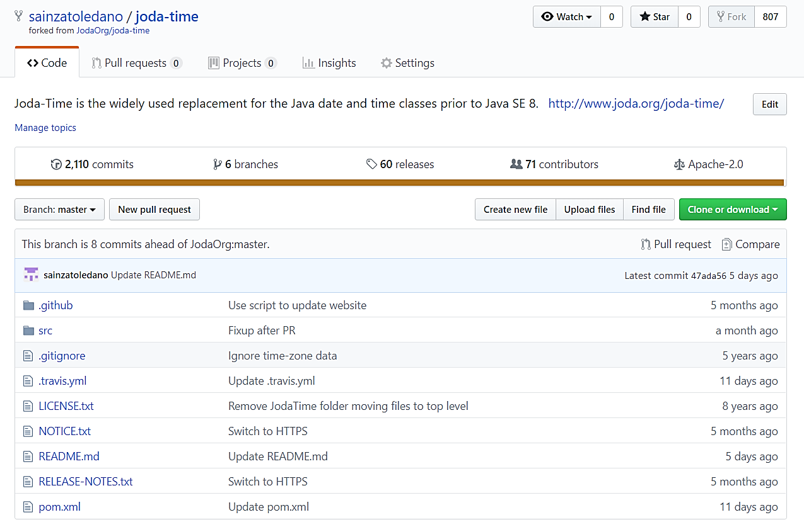

Slide 5
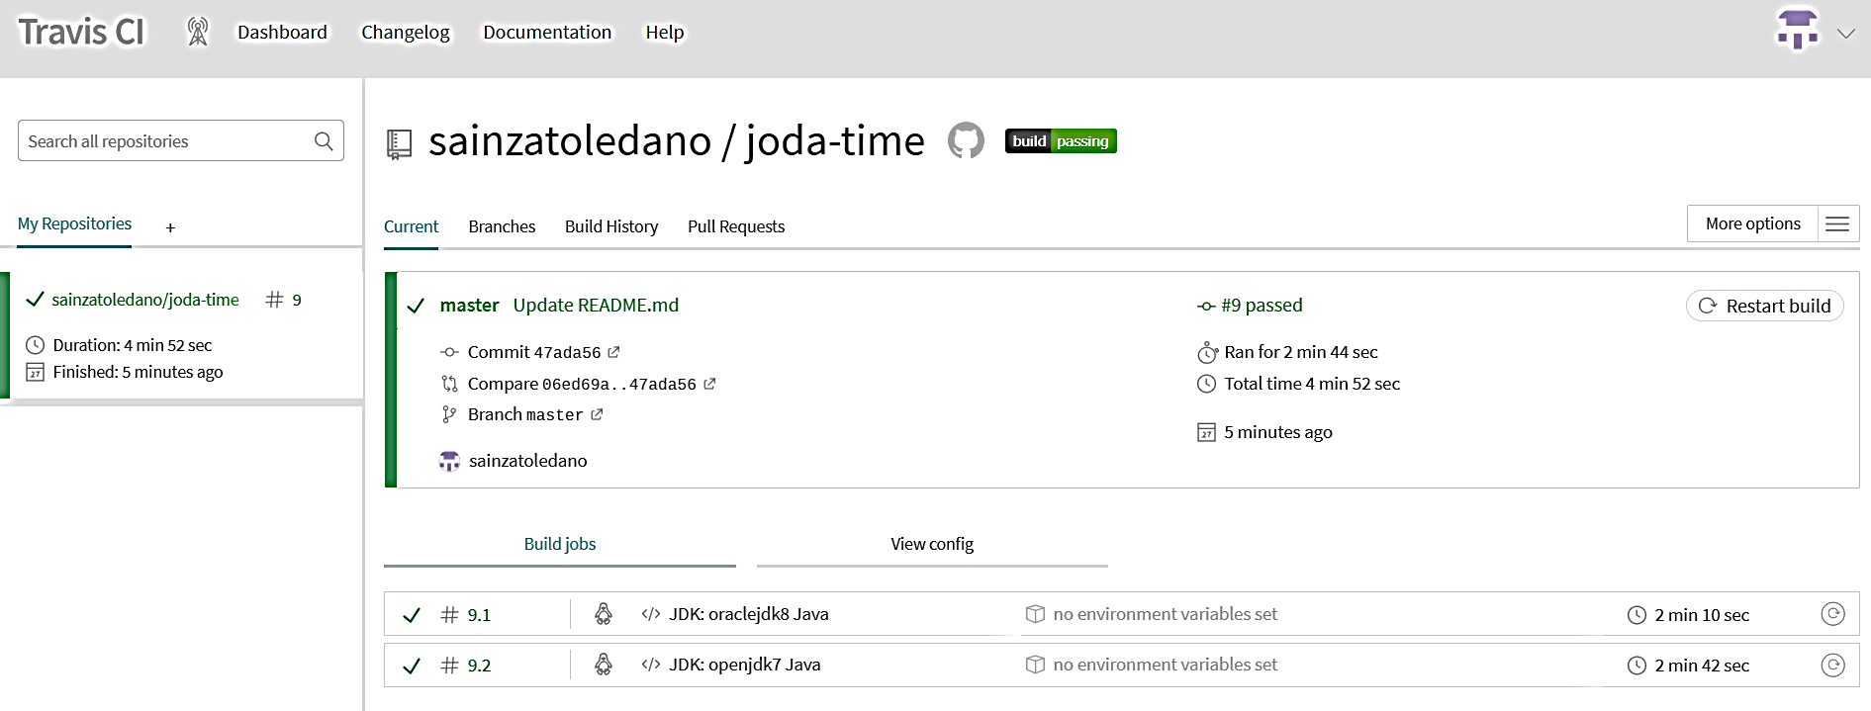
Descripción del proyecto elegido (II)
El proyecto se ha integrado con integración continuación mediante Travis CI y también con un programa para medir la cobertura Coveralls. La cobertura del proyecto se analizará más adelante
Notes:
Como se ven las construcciones pasan sobre una máquina Linux y se realizan dos construcciones una con java 8 y otra con java 7. Se ven que en ambas versiones de java las construcciones pasan satisfactoriamente en algo más de 2 minutos.
NOTA: NO PONER EN LA DIAPOSITIVA, SINO EN VISTA DE

Slide 6
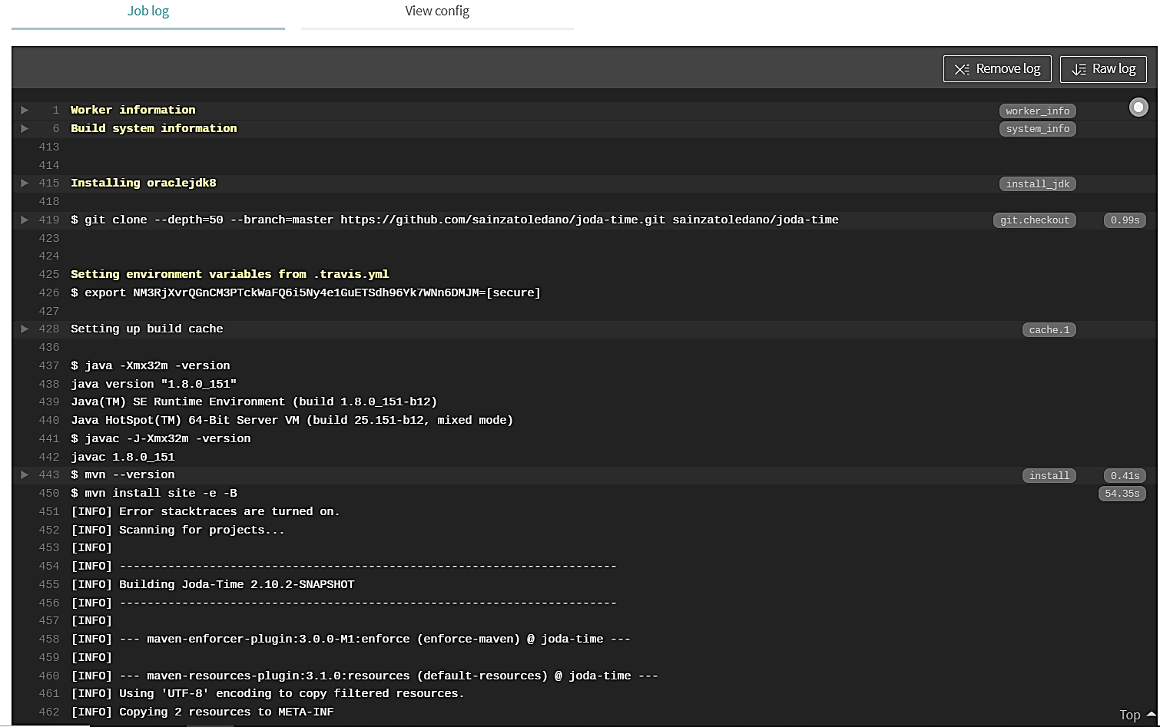
Descripción del proyecto elegido (III)
Notes:
Se tienen dos pestañas al explorar la construcción, una de ellas nos muestra como se va realizando la construcción y los pasos que se van realizando (el log de la construcción) y la segunda nos muestra la configuración que tiene esa construcción.

Slide 7
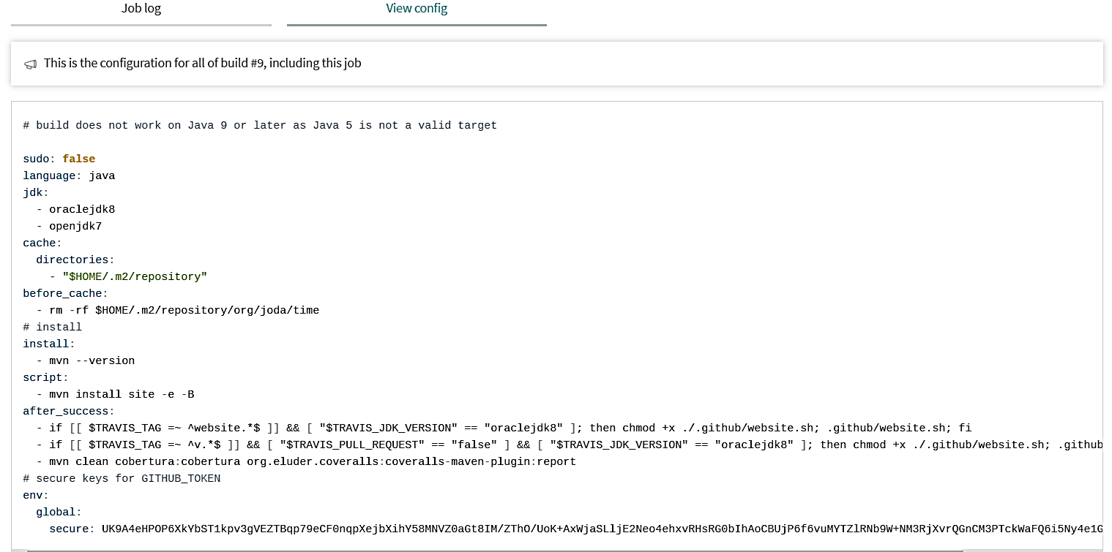
Descripción del proyecto elegido (IV)
Notes:
Se tienen dos pestañas al explorar la construcción, una de ellas nos muestra cómo se va realizando la construcción y los pasos que se van realizando (el log de la construcción) y la segunda nos muestra la configuración que tiene esa construcción.

Slide 8
Clasificación de las pruebas del proyecto
Como el proyecto es muy grande, la se centrará en un paquete, en concreto el paquete convert.
Las pruebas de unidad vistas en este paquete se clasifican como pruebas dinámicas, ya que es necesaria la ejecución del código para ejecutar la prueba, como se ve al realizar el goal de install de Maven (este ejecuta el proyecto y así verifica si las pruebas pasan o no).
Además, las pruebas dinámicas vistas, se consideran pruebas de caja blanca, debido a que para poder entender las pruebas y ejecutarlas, es necesario conocer el código del software o la estructura interna del proyecto.
Notes:
Las pruebas dinámicas y simbólicas suelen ser de caja blanca, y es muy complicado dar o ver un ejemplo de prueba de caja blanca y que sean estáticas, ya que estás no requieren la ejecución de nada, y por ello en este proyecto no se ha visto ninguna prueba estática ni tampoco ninguna prueba de caja blanca.

Slide 9
Pruebas de unidad
Al pasar Junit al proyect, se ve que consta de 12692 tests de unidad. Están implementados utilizando suites, en las que se agrupan todos los tests de cada paquete.
La versión de JUnit utilizada inicialmente en el proyecto es la 3.8.2
Al utilizar el goal de maven, debido a la utilización de suites, en la compilación se ve que existen 4232 tests.
A continuación, se muestran los principales defectos encontrados en los tests de unidad.

Slide 10
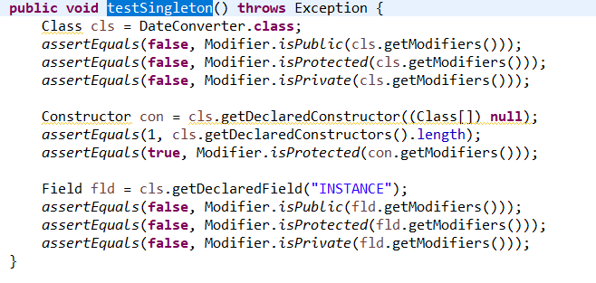
Defectos en los tests (I)
Demasiados assert para un único método.
Uso de Class y Constructor sin tipar

Slide 11
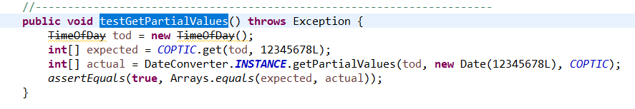
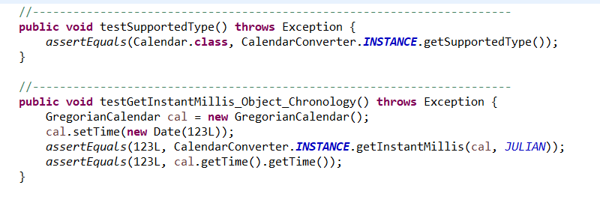
Defectos en los tests (II)
Utilización de clases obsoletas como TimeOfDay
Utilización de thorws Exception en la mayoría de los test de forma innecesaria

Slide 12
Pruebas realizadas sobre el proyecto Joda-Time
Pruebas estructurales
Pruebas de mutación
Pruebas de generación aleatoria de datos
Pruebas basadas en modelos
Cobertura

Slide 13

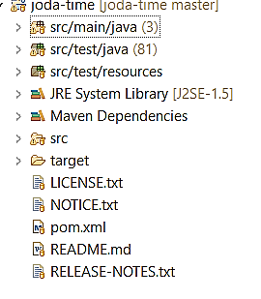
Pruebas estructurales
La herramienta utilizada ha sido SpotBugs.
En el código fuente se detectaron 3 bugs.
En los test se detectaron 81 bugs.
A continuación, veremos la resolución de los bugs

Slide 14

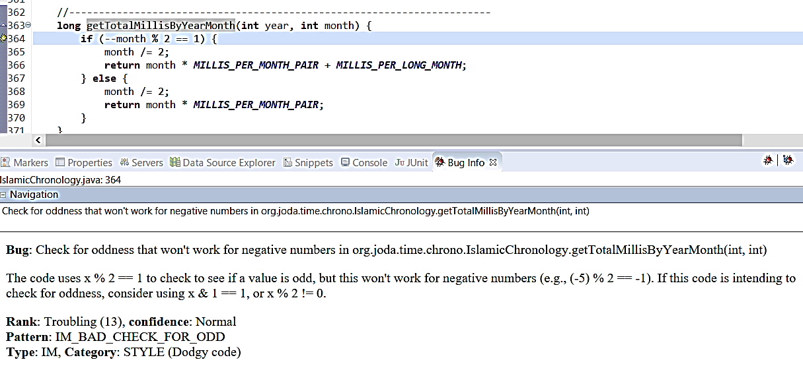
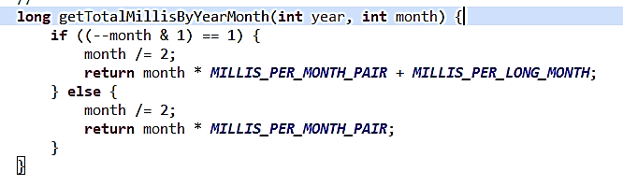
Pruebas estructurales – Bugs encontrados (I)
El primer bug encontrado, se halla en el paquete org.joda.time.chrono, en la clase IslamicChronology.java.
El código utiliza x % 2 == 1 para comprobar si un valor es impar.
Esta operación no funciona con números negativos.
La solución que nos ofrece la herramienta es la siguiente:

Slide 15
Pruebas estructurales – Bugs encontrados (II)
El siguiente bug se encuentra en el paquete org.joda.time.format, en la clase PeriodFormatterBuilder.
El valor de retorno de putIfAbsent (línea 1203) se ignora.
Sin embargo, el patrón se reutiliza más adelante.
El método putIfAbsent se usa para asegurar que un valor único es asociado con una clave dada.
Se corre el riesgo de estar usando un valor que no es el que está asociado a la clave

Slide 16
Pruebas estructurales – Bugs encontrados (III)
El último bug encontrado, se encuentra en la misma clase que el anterior.
La condición if (!mustParse) es innecesaria.
En ese punto del código, el valor de mustParse siempre es falso.
La condición produce siempre el mismo resultado.

Slide 17
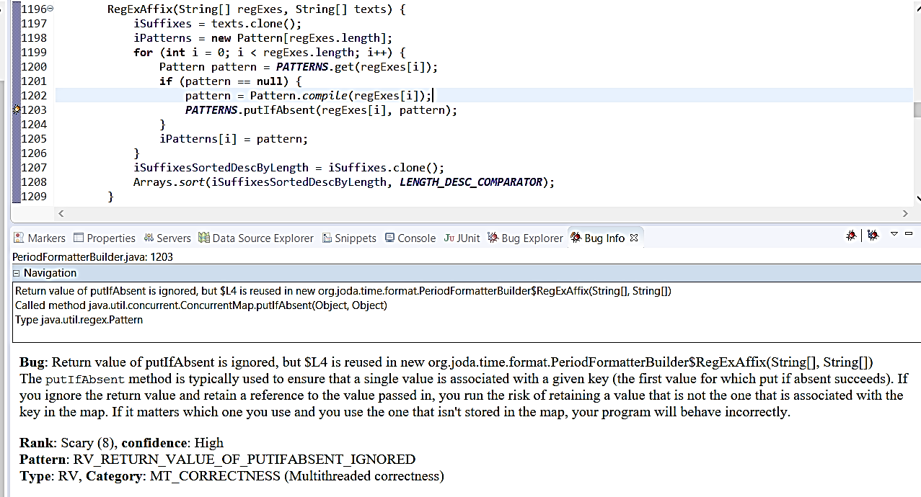

Slide 18
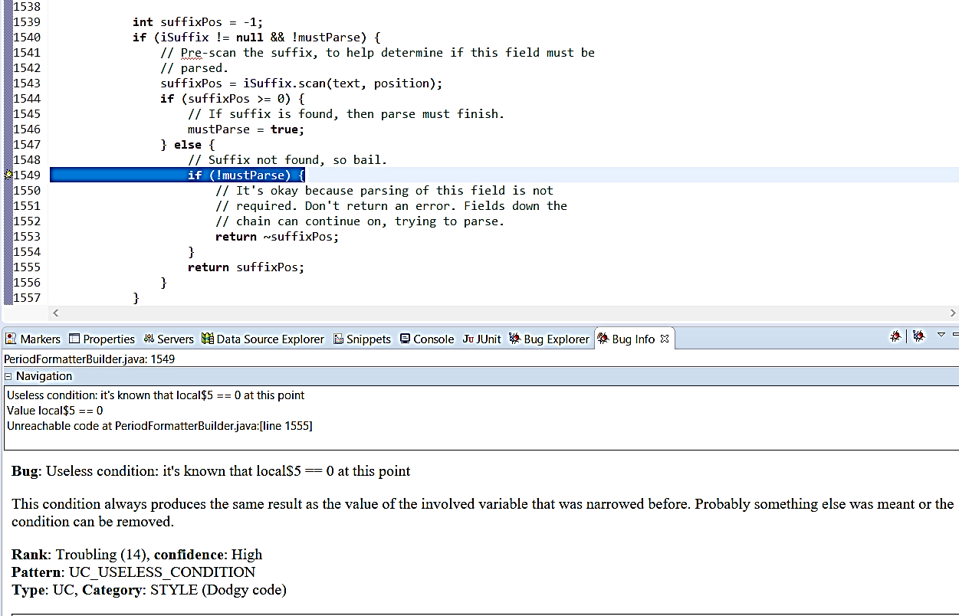
La solución es la eliminación de la condición.

Slide 19

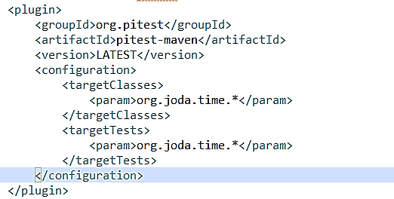
Pruebas de mutación (I)
La herramienta utilizada ha sido Pitest:
Para poder utilizarla, se ha tenido que modificar la versión de Junit a la 4.12.
A mayores, para poder utilizarla, se ha modificado el pom.xml añadiendo el plugin de esta herramienta y se ha ejecutado el goal mvn org.pitest:pitest-maven:mutationCoverage

Slide 20
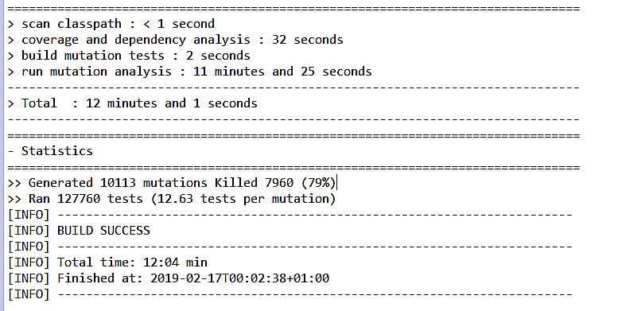
La ejecución ha durado alrededor de 12 minutos y ha sido satisfactoria, como se muestra en la siguiente figura:

Slide 21
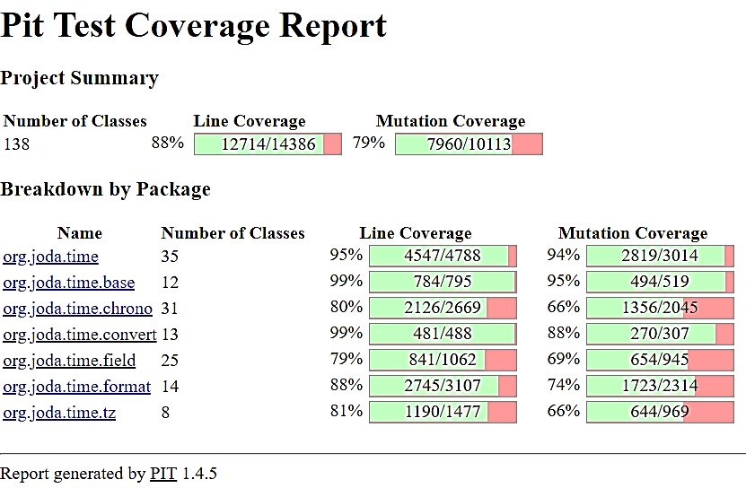
Pruebas de mutación (II)
En el reporte general del proyecto se puede ver que en todo el proyecto 10113 mutantes de los cuales 7960 sobrevivieron (el 79% de los mutantes muerieron). También se puede ver que se cubrieron el 88% de las líneas:
A continuación, se analizarán varios paquetes, en concreto el field y format

Slide 22
Pruebas de mutación (III) Paquete field
Se han cubierto el 79% de las líneas, el paquete que menos líneas tiene cubierto.
Se han creado 945 mutaciones y han sobrevivido 654 (sólo han muerto el 69% de los mutantes).
Además, al analizarlo por clases, se ve que alguna clase no está cubierta por la herramienta y sobreviven todos los mutantes o más de la mitad
Como conclusión en este paquete, se puede decir que tiene un problema de mutación

Slide 23
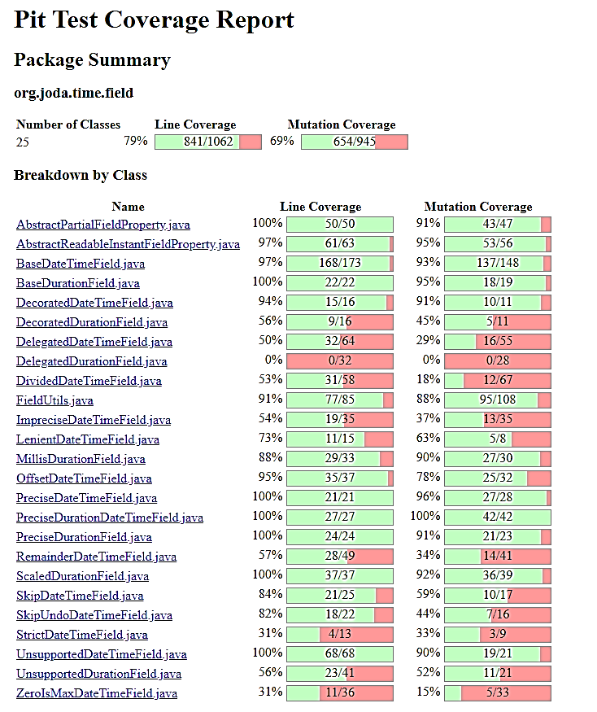

Slide 24
Pruebas de mutación (IV) Paquete format
Se han cubierto el 88% de las líneas, algo más que en el paquete analizado anteriormente.
Se han creado 2314 mutante y han sobrevivido 1723 (sólo han muerto el 74% de los mutantes).
Se encuentra alguna clase en la que solo se cubre el 44 o el 46% de las líneas y en las que sólo mueren el 37% de los mutantes.
Por todo esto, se llega a la misma conclusión que con el paquete anterior, además de ver claramente que el proyecto entero tiene problemas de mutación.

Slide 25
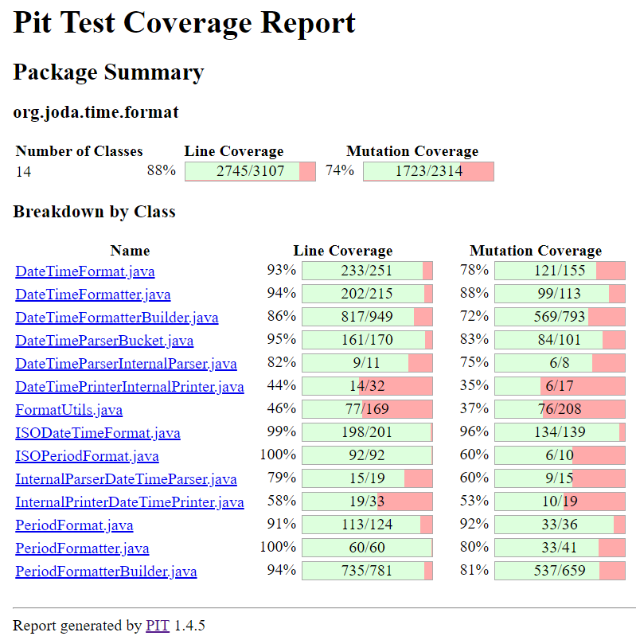

Slide 26
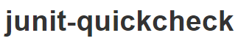
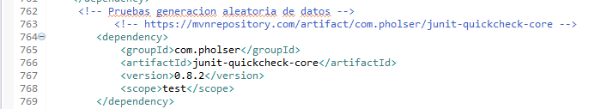
Pruebas de generación aleatoria de datos (I)
En los test basados en propiedades, se generar (normalmente de forma aleatoria) los datos de entrada de un algoritmo, se ejecuta dicho algoritmo sobre esos datos de entrada y se comprueba que el resultado cumple las propiedades.
La Liberia usada para realizar estas pruebas es Quickcheck, y para usarla se ha modificado el pom del proyecto, añadiendo una dependencia.
A continuación, se verá el test realizado para esta Liberia, donde se comprobará que una fecha se transforme correctamente a fechas en otros tipos de calendarios, por ejemplo de Gregoriano al Budista.

Slide 27
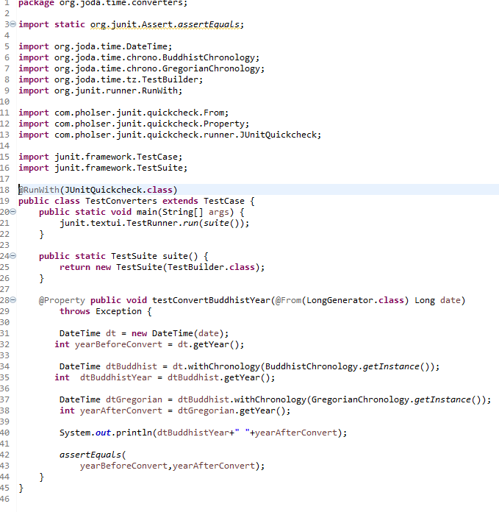
Pruebas de generación aleatoria de datos (II)
Notes:
Se ha realizado un paquete nuevo donde dentro se ha realizado dos clases: Una clase es un generador de tipos, ya que el tipo de dato aleatorio utilizado es un Long y no tiene generador. La otra clase es la del propio Test, donde se comprueba que la conversión se haga de forma correcta

Slide 28
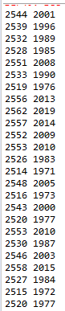
Pruebas de generación aleatoria de datos (III)
Se comprueba que el test pasa satisfactoriamente, y se comprueban además los datos aleatorios generados por la librería.

Slide 29

Pruebas basadas en modelos (I)
Se definen como pruebas de software donde los casos de pruebas son derivados en todo o en parte de un modelo que describe algunos, si no todo, aspectos del sistema bajo prueba.
Para realizar algunas pruebas en la libería a analizar, se utiliza la herramienta GraphWalker.
A continuación, se describirá como se ha implementado dicha herramienta.

Slide 30
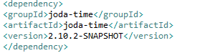
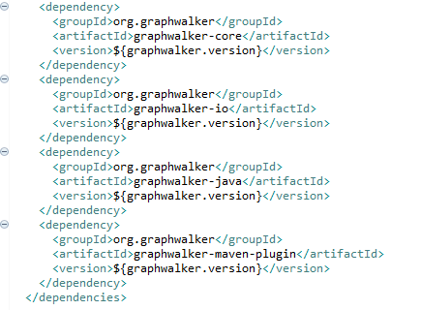
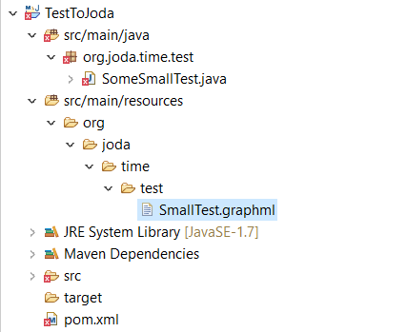
Pruebas basadas en modelos (II)
Se ha decidido definir un nuevo proyecto que invoque la libería de joda-time, para ello en este nuevo proyecto, se ha añadido una dependencia.
Para usar la herramienta, se han agregado una serie de dependencias y plugins al pom.xml

Slide 31
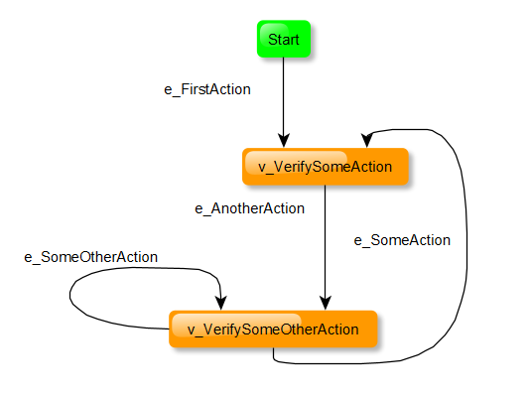
Pruebas basadas en modelos (III)
A continuación, se ha creado el siguiente modelo con la herramienta Yed.

Slide 32
Pruebas basadas en modelos (IV)
A continuación, se ha creado la clase Java que implementara una interfaz creada a partir del goal mnv graphwalker:generate-source. Éste lee el modelo realizado y crea la interfaz a partir de él. La clase Java creada contendrá el test que comprobará que los conversores de Joda-Time funcionen correctamente.

Slide 33
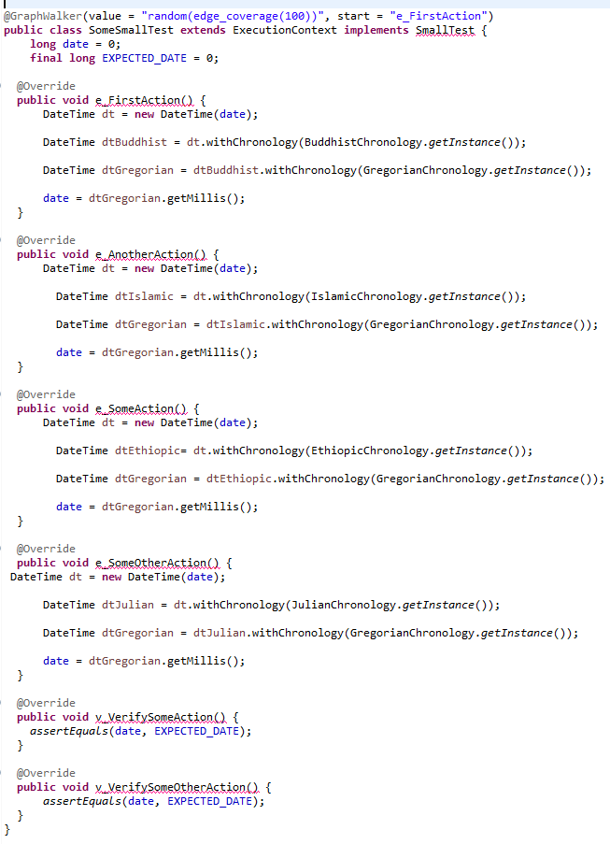
Pruebas basadas en modelos (V)

Slide 34
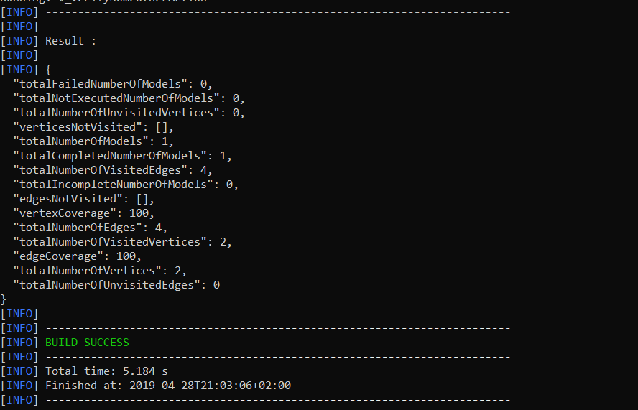
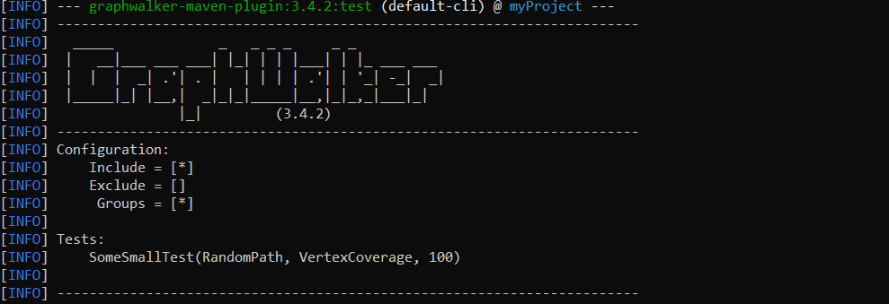
Pruebas basadas en modelos (IV)
Para comprobar si los test han pasado correctamente, se utiliza el goal de Maven mvn graphwalker:test

Slide 35


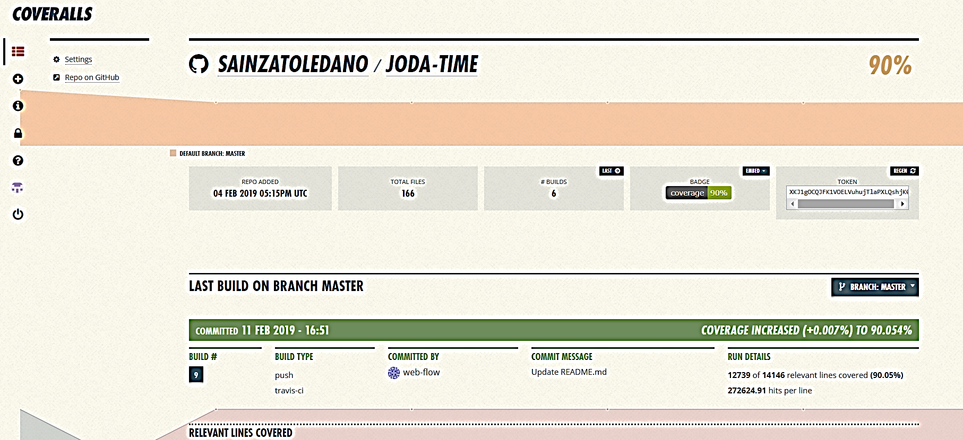
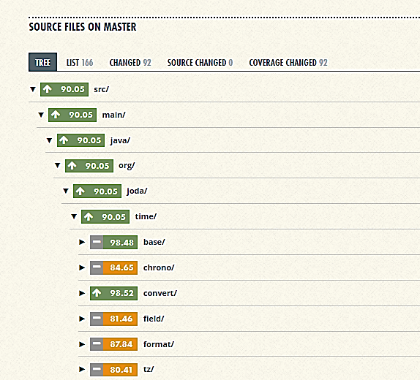
Cobertura (I) – Coveralls
A Travis CI (herramienta de integración continua) comentada anteriormente, se le ha integrado una herramienta para la medición de la cobertura llamada Coveralls.
La cobertura total del proyecto es muy elevada (90%).
La cobertura de los paquetes supera el 80% en todos los casos

Slide 36
Cobertura (II) – Coveralls
Debido a la gran cantidad de clases, se ha elegido un único paquete para trabajar sobre él (paquete convert).
Se ha intentado subir la cobertura de dicho paquete a través de la implementación de algún test de unidad nuevo que cubriese alguna de las ramas que faltaban por testear, para conseguir el 100% de cobertura en dicho paquete.

Slide 37
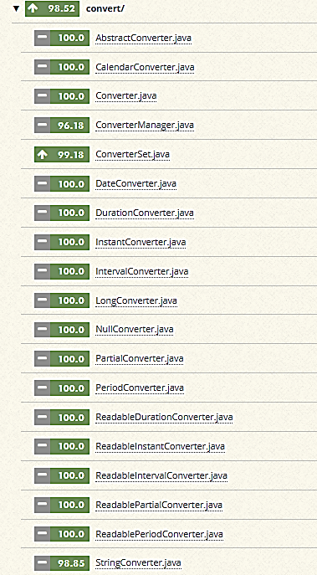
Cobertura (III) – Coveralls
La cobertura del paquete convert es la siguiente:

Slide 38
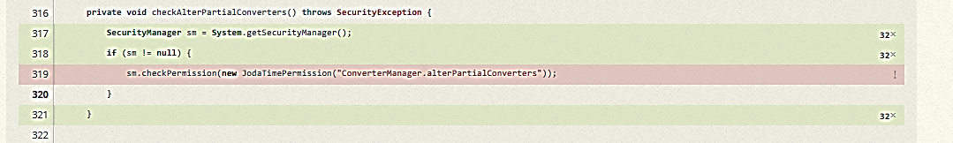
Cobertura (IV) – Coveralls
Se ha intentado implementar un nuevo test para probar esta zona del código, que inicialmente no se encontraba cubierta por los tests ya existentes
El resultado de intentar implementara un nuevo test y realizar una nueva ejecución fue que igualmente no se pasaba por esa rama (a pesar de formar a que sm no fuera null). Por ello se cree que hay algún tipo de problema con los permisos, y por ello esa parte, de momento no la han testeado. Además, a lo largo de esta clase, existen muchos métodos con esta misma rama y con este mismo problema.

Slide 39

Cobertura (V) – JaCoco
Además de utilizar Coveralls, también se aprovechó la oportunidad de los reportes que hace maven al realizar el goal de install están activadas (las fases de surefire y failsafe están integradas en el pom.xml). Para ello, se ha integrado la herramienta JaCoco en el pom.xml
A continuación, se verá el mismo análisis, desde la perspectiva de esta herramienta.

Slide 40
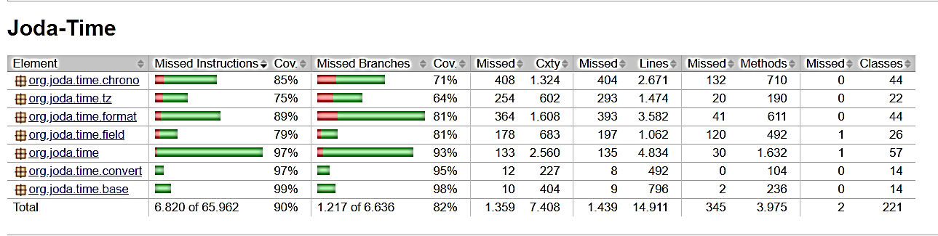
Cobertura (VI) – JaCoco
Además Se ve que hay alguna diferencia poco significativa entre ambas herramientas, por ejemplo, en el paquete tz. Con converalls tenía alrededor del 80% de cobertura y Jacoco nos indica que tiene el 75% de cobertura.
Además, con Jacoco, se pude ver sin entrar en la clase cuál es el porcentaje de ramas que no han sido cubiertas, o el porcentaje de líneas que no han sido cubiertas. Es decir, permite distinguir la cobertura por instrucciones y la cobertura por ramas (además de, a simple vista, dar más información adicional).
Al igual que Coveralls, Jacoco nos muestra un 90% de cobertura

Slide 41
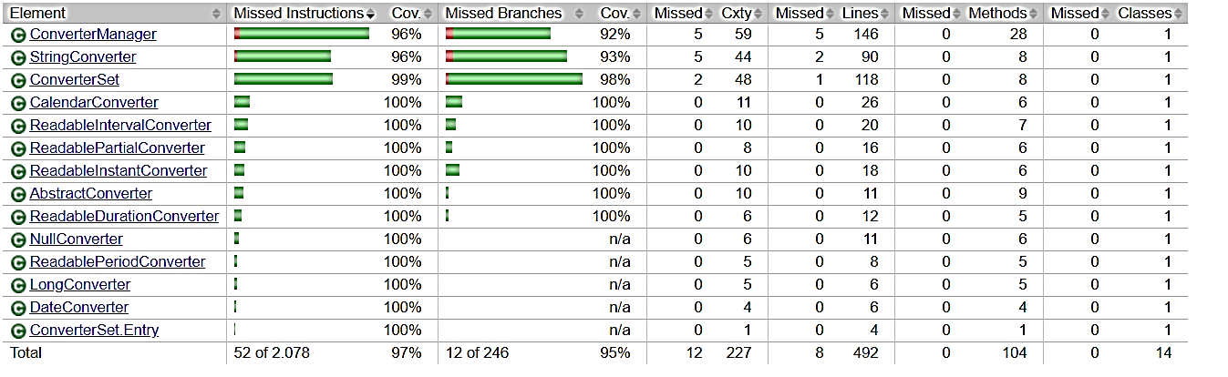
Cobertura (VII) – JaCoco
La cobertura del paquete convert con Jacoco es la siguiente:
Se ve que no hay apenas diferencias entre las dos herramientas.

Slide 42
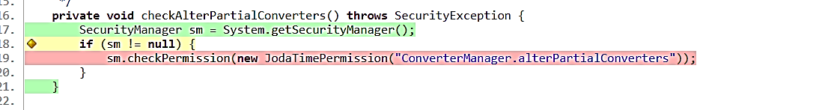
Cobertura (VIII) – JaCoco
Con JaCoco también se puede ver el mismo problema que hay en la clase convertManager del paquete elegido:

Slide 43
Conclusiones
Joda-Time es un proyecto que cuenta con muy pocos defectos.
Puntos fuertes:
Tiene un gran número de tests de unidad.
Gracias a ellos, logra alcanzar un nivel de cobertura muy elevado.
Casi no presenta bugs.
Puntos débiles:
Uso de una versión de JUnit desactualizada.
A pesar de la alta cobertura, tiene problemas de cobertura en ramas, debido que algunas de estas quedan sin cubrir.
Problemas con la mutación.

